Slide 1
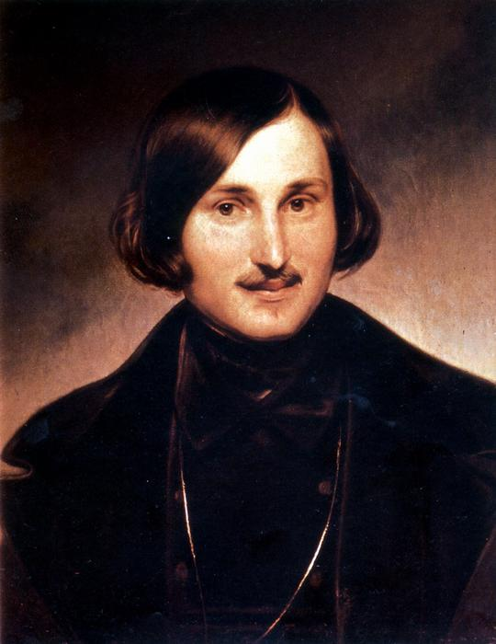
Николай Васильевич Гоголь 20 марта (1апреля) 1809 - 21 февраля (4марта) 1852

Slide 2
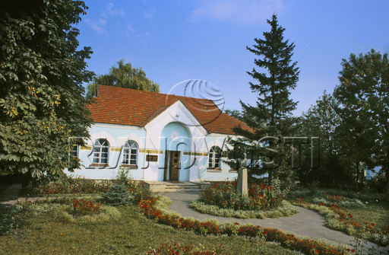
Дом, в котором родился Гоголь
Великие Сорочинцы Миргородского уезда Полтавской губернии.

Slide 3
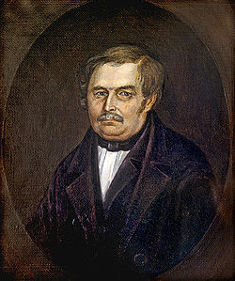
Отец Н.В. Гоголя
Василий Афанасьевич Гоголь-Яновский
(1777-1825),
служил при Малороссийском почтамте, в 1805 году уволился и женился на Марии Ивановне Косяровской, матери Гоголя

Slide 4
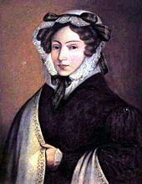
Мама Н.В. Гоголя
Мария Ивановна Косяровская
слыла первой красавицей на Полтавщине.

Slide 5
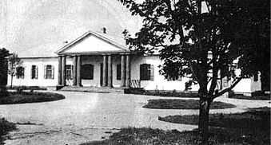
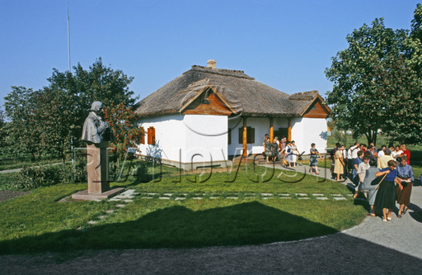
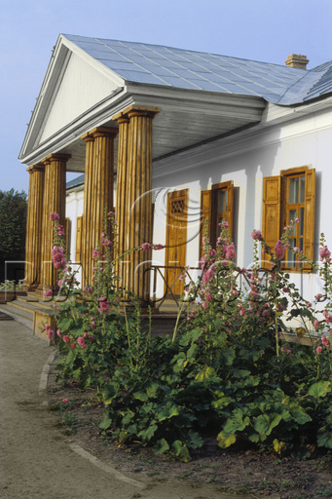
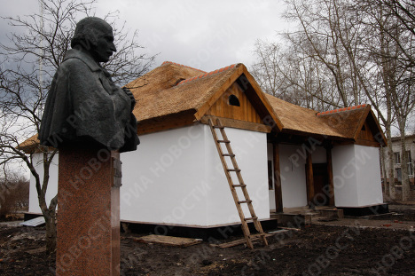
Васильевка (Яновщина) Здесь прошли детские годы писателя

Slide 6
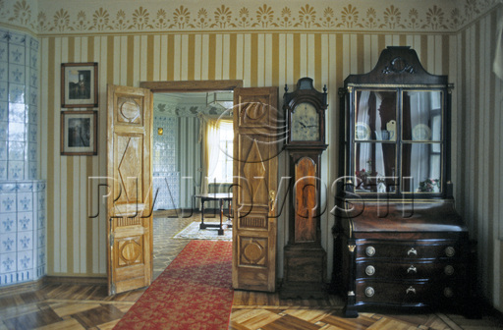
Семья большая (шестеро детей), дружная, культурная: отец писал комедии, в доме устраивались театральные постановки, на которые приглашались гости. Сам Гоголь в детстве писал стихи, мать заботилась о религиозном воспитании сына
В доме – музее в Васильевке

Slide 7
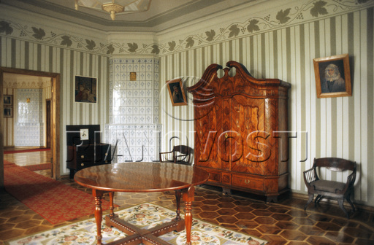
Комната матери

Slide 8
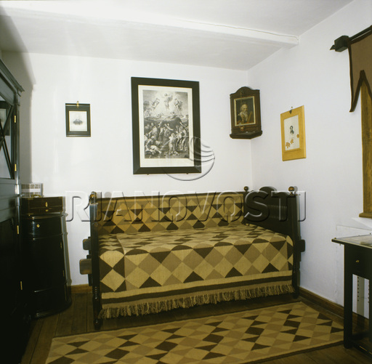
Комната писателя

Slide 9
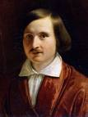
Полтавское уездное училище
Здесь обучался
с 1818 по 1819 годы

Slide 10
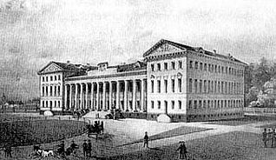
Гимназия высших наук в Нежине
Здесь Гоголь занимается живописью, участвует в спектаклях – как художник-декоратор и как актёр, пишет элегические стихотворения, трагедии, историческую поэму, повесть.

Slide 11
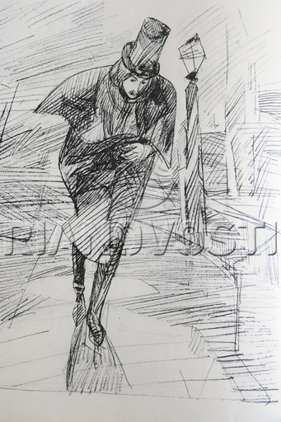
Окончив гимназию в 1828 году, Гоголь едет в Петербург. Испытывая денежные затруднения, делает первые литературные пробы: в начале 1829 года появляется стихотворение «Италия», а весной того же года поэма «Ганц Кохельгартен», изданная под псевдонимом В. Алов. В июле 1829 года сжигает нераспроданные экземпляры и уезжает в Германию, откуда вскоре возвращается.
Н.В. Гоголь. Рис. Вит. Горячева

Slide 12
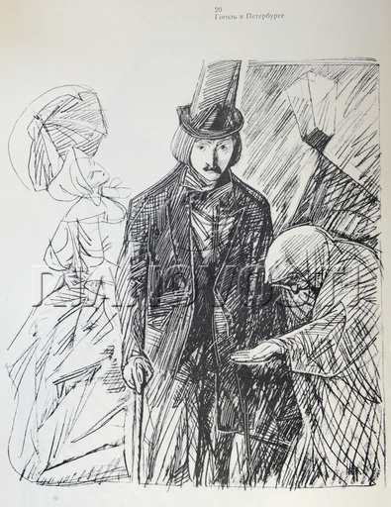
В конце 1829 года начинает служить в департаменте государственного хозяйства и публичных зданий Министерства внутренних дел.
С апреля 1830 до марта 1831 служит в департаменте уделов (сначала писцом, потом помощником столоначальника)
Рис. Виталия Горячева

Slide 13
Гоголь в Петербурге
В это время Гоголь усиленно занимается литературной работой. 1830 год печатает «Вечер накануне Ивана Купала».
Знакомство с Пушкиным, Жуковским, П.А. Плетнёвым.
Материальное положение тяжёлое. Чтобы его поправить, даёт уроки, затем, по ходатайству П.А.Плетнёва, становится преподавателем истории в Патриотическом инстинтуте.

Slide 14
В этот период выходят в свет «Вечера на хуторе близ Диканьки» (1831-1832).
Гоголь
стал знаменитым.

Slide 15
1833 год самый напряжённый – мучительные поиски дальнейшего творческого пути. Занимается изучением истории – украинской и всемирной.
В июне 1834 года был определён адъюнкт-профессором по кафедре всеобщей истории при Санкт- Петербургском университете.
Одновременно он в глубокой тайне пишет повести, составившие впоследствии два его сборника «Миргород» и «Арабески»(1835)

Slide 16
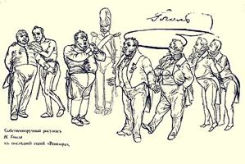
В 1835 году заканчивает преподавательскую деятельность и занимается только литературной работой.
В 1835 году начинает работать над «Ревизором». Премьера пьесы состоялась в Москве, в Малом театре.
Рисунок Гоголя к последней сцене
«Ревизора»

Slide 17
В июне 1836 года Гоголь уезжает за границу. Он прожил там в общей сложности 12 лет. Жил и в Германии, и во Франции, и в Италии.
За границей Гоголь работает над поэмой «Мёртвые души», сюжет которой был подсказан Пушкиным. В сентябре 1839 приезжает в Москву и приступает к чтению «Мёртвых душ». Всего было прочитано 6 глав. Восторг был всеобщий.

Slide 18
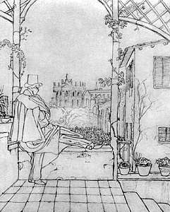
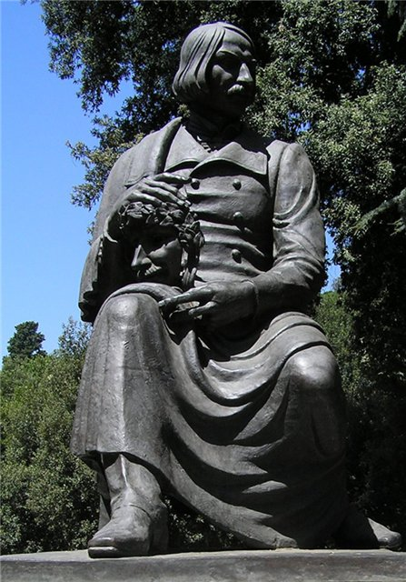
В Риме
Потом уезжает в Вену, его постигает приступ тяжёлой нервической болезни.
С конца сентября 1840 по август 1841 Гоголь живёт в Риме, где завершает первый том «Мёртвых душ».
С 1842 по 1845 живёт за границей в Италии, работает над вторым томом «Мёртвых душ».

Slide 19
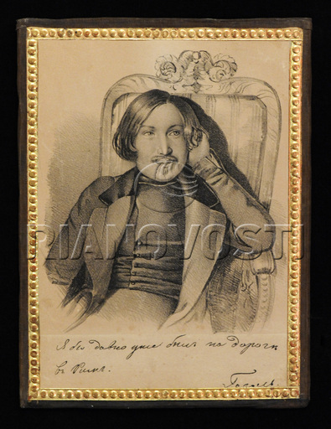
В начале 1845 у Гоголя появляются признаки нового душевного кризиса. В конце июня или в начале июля 1845 в состоянии резкого обострения болезни, Гоголь сжигает рукопись второго тома.
В 1847 году в Петербурге были опубликованы «Выбранные места из переписки с друзьями».

Slide 20
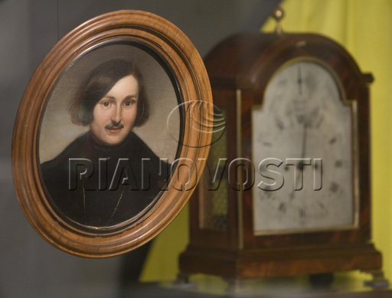
Книга «Выбранные места из переписки с друзьями» была подвергнута резкой критике. Все эти отклики настигли писателя в дороге в Германию: «Здоровье моё … потряслось от этой для меня сокрушительной истории по поводу моей книги. Дивлюсь, сам, как я еще остался жив».

Slide 21
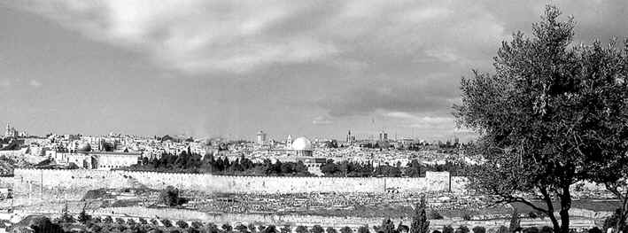
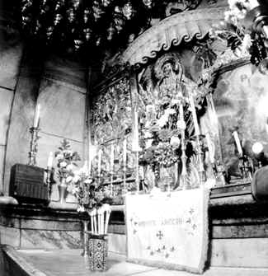
Иерусалим
Гоголь готовится к паломничеству по святым местам.
1848 – Иерусалим. Во Святом Граде Гоголь проводит ночь в алтаре у Гроба Господня. Но после Причащения с грустью признается себе: «Я не стал лучшим, тогда как все земное должно было во мне сгореть и остаться одно небесное».
Гроб Господень

Slide 22
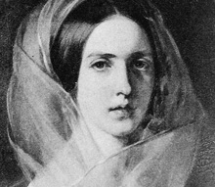
1849-1850- живёт в Москве.
Весной 1850 года Гоголь предпринимает первую и последнюю попытку жениться – делает предложение Анне Виельгорской, но получает отказ.

Slide 23
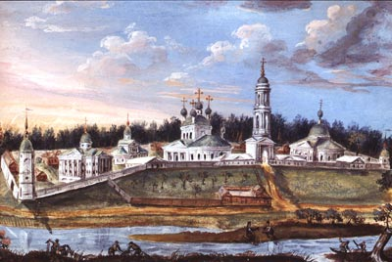
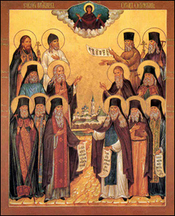
В июне 1850 года впервые посещает Оптину пустынь. Всего Гоголь посещает трижды Оптину пустынь, встречается со старцами и уже не в первый раз в своей жизни изъявляет желание «поступить в монахи».

Slide 24
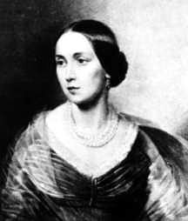
1 января 1852 года Гоголь сообщает, что 2 том окончен.
Новый кризис в связи со смертью Е.Хомяковой (сестра Н.Языкова), человека духовно близкого Гоголю.
Е. М. Хомякова

Slide 25
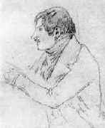
Хорошо известна дружба Гоголя со священником Матфеем Константиновским в последние годы жизни. Именно перед самой кончиной, в январе 1852 года, отец Матфей посещал Гоголя, и Гоголь читал ему отдельные главы из 2 части поэмы «Мертвые души». Не все понравилось отцу Матфею, и после этой реакции и разговора Гоголь сжигает беловую рукопись 2 тома поэмы в камине.
18 февраля 1852 года Гоголь исповедовался, соборовался и причастился.
Через три дня под утро перед самой смертью в полном сознании он сказал: «Как сладко умирать!»

Slide 26
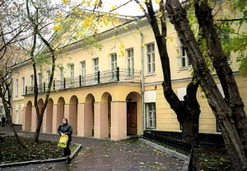
Москва, Никитский бульвар, 7
В этом доме с 1848 по 1852 год прожил Н. В. Гоголь, здесь же, в феврале 1852 года он и скончался. В левом крыле дома находятся комнаты, в которых жил Николай Васильевич: спальня, где он работал, переписывая свои произведения. Работал Гоголь стоя, переписывал произведения сидя, знал все свои крупные сочинения наизусть. Часто можно было слышать, как он прогуливался по комнате и проговаривал свои произведения.

Slide 27
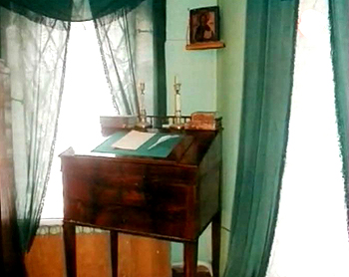
Письменный стол

Slide 28
Чернильница писателя

Slide 29
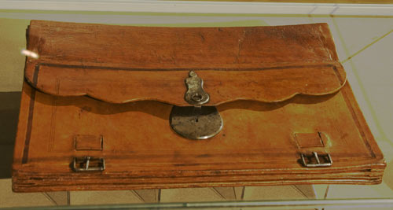
Портфель писателя

Slide 30
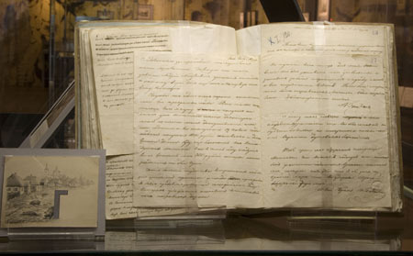
Рукописи Н.В. Гоголя

Slide 31
Комната, где скончался писатель
21 февраля Гоголь умер в своей последней квартире в доме Талызина в Москве.

Slide 32
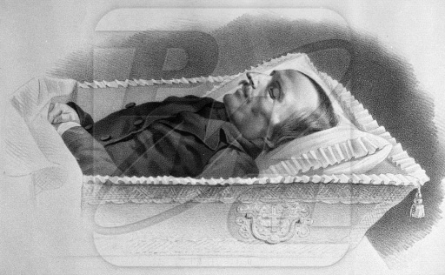
Гоголь на смертном одре
Посмертная маска Гоголя

Slide 33
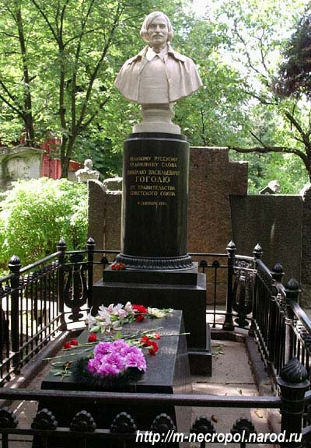
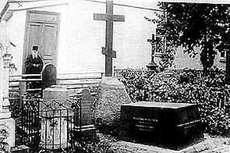
Похороны писателя состоялись при огромном стечении народа на кладбище Свято-Данилова монастыря, а в 1931 останки Гоголя были перезахоронены на Новодевичьем кладбище.
На могиле Гоголя написаны слова из пророка Иеремии: «Горьким словом моим посмеюся».По воспоминаниям близких ему людей, Гоголь каждый день читал главу из Библии и всегда держал при себе Евангелие, даже в дороге.

